Slide 1
ВИДЫ ШАХМАТНОЙ ИГРЫ

Slide 2
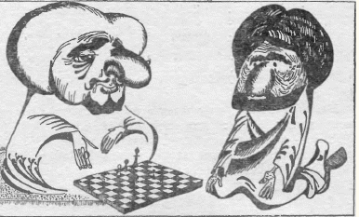
Легенда:
Властелин пообещал выполнить любую просьбу мудреца и был удивлен его скромностью, когда тот пожелал получить в награду пшеничные зерна. На первое поле шахматной доски - одно зерно, на второе - два, на каждое последующее вдвое больше зёрен, чем на предыдущее. Царь приказал побыстрее выдать изобретателю шахмат его ничтожную награду.
. Существует также и легенда:
Существует также и легенда:
Мудрец скромно потребовал
1 + 2² + 2³ + 2⁴ + … + 2⁶³ = 2⁶⁴ – 1 =
18 446 744 073 709 551 615 зерен.

Slide 3
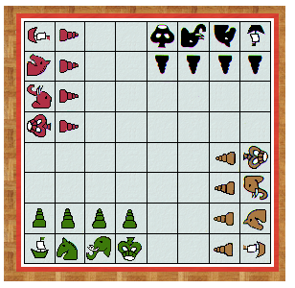
Чатуранга
Чатурангой в древней Индии называлось войско, состоявшее из боевых колесниц (ратха) и слонов (хасти), конницы (ашва) и пеших воинов (падати). Игра символизировала битву с участием четырёх родов войск, которыми руководил предводитель (раджа).
В игре для четырёх игроков использовались комплекты фигур четырёх цветов: чёрные, зелёные, жёлтые и красные. Играли пара на пару. Каждый комплект содержал восемь фигур: раджу (короля), слона, коня, колесницу (аналог ладьи) и четыре пешки.
Не было таких понятий, как шах, мат и пат

Slide 4
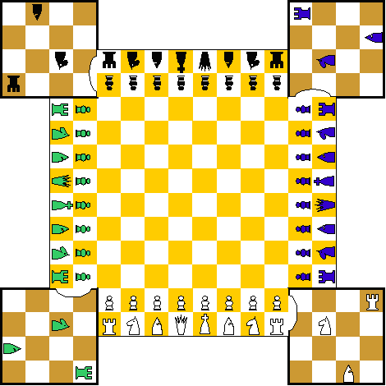
Шахматы с крепостями
Белые и Черные - союзники, играют против Синих и Зеленых. Шашечница (см. рис.) ставится так, что у белого справа белая клетка. Белые и Черные ферзи ставятся на белые клетки, Синие и Зеленые - на черные. Игроки ходят последовательно белые - зеленые - черные - синие. У каждого игрока справа есть квадрат 4х4 (крепость), куда ставятся ладья, конь, слон, которые располагаются кто, где хочет.

Slide 5
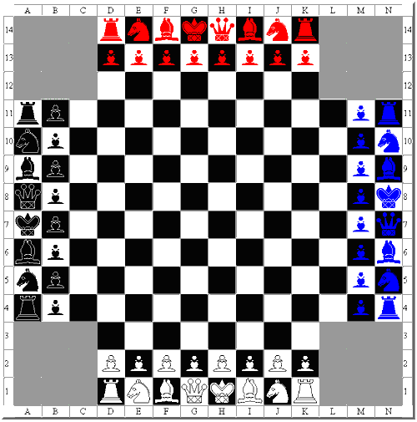
Четверные шахматы
Основные правила игры в четверные шахматы - такие же, как в классических шахматах. Отличия заключатся в следующем: Игра ведется двое на двое. Игроки, сидящие друг против друга - союзники. Каждый играет только своими фигурами. Ходят поочередно, по часовой стрелке. Фигуры союзников взаимодействуют. Игрокам разрешается совещаться только в тот момент, когда одному из них дан мат.

Slide 6
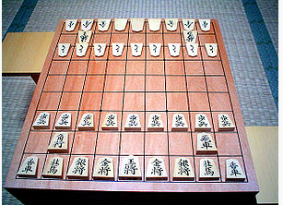
Японские шахматы (Сёги, Shogi)
Играют два игрока, чёрные и белые (сэнтэ 先手 и готэ 後手). Доска разделена на прямоугольные клетки или поля. Клетки никак не обозначены и не имеют цвета. Каждый игрок имеет набор из двадцати фигур. Фигура представляет собой плоский брусок дерева в форме обелиска (вытянутый пятиугольник), на обеих поверхностях которого иероглифами записано название фигуры. Все фигуры одноцветные, а различаются только по ориентации на доске

Slide 7
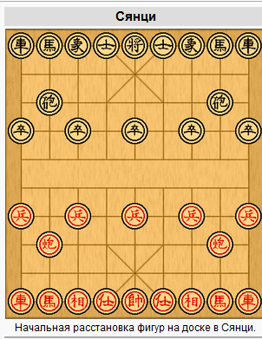
Китайские шахматы (Сянци)
В сянци играют на прямоугольной доске, расчерченной линиями по вертикали и горизонтали. Размер доски — 9×10 линий, причём фигуры ставятся в пересечения линий, а не на клетки. Между двумя центральными горизонталями находится река (кит. 河, хэ), которая влияет на движение генералов, советников (мандаринов) и слонов. Квадраты 3×3, отмеченные двумя диагональными линиями называются дворцы или крепости. Их не могут покидать генералы и советники.

Slide 8
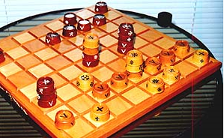
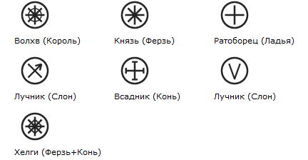
Русские шахматы
- разновидность шахмат, основанная на древнерусской игре таврели.
Игра ведётся на обычной шахматной доске 8x8. Название фигур (таврелей) в русских шахматах отличается от принятых в международных шахматах названий, однако состав фигур и правила их передвижения практически полностью одинаковы.
Хелги — особая фигура в русских шахматах. В Хелги превращается ратник, стоявший в начале партии перед волхвом и достигший в ходе игры последней горизонтали противника. Хелги объединяет в себе свойства Князя и Всадника. Это самая сильная таврель в русских шахматах.

Slide 9
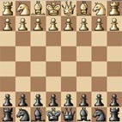
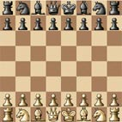
Шведские шахматы
В Шведские шахматы играют две команды. Каждая команда состоит из двух игроков, играющих на двух отдельных досках, белыми на одной доске и черными на другой.
Партия состоит из двух игр, одновременно играемых на соответствующих досках.
Обе доски расположены друг около друга, а часы на внешних сторонах так, чтобы каждый игрок мог видеть время на обоих часах.
Обе игры начинаются одновременно.
Съеденная фигура передается партнеру по команде и может быть использована им в игре.

